Slide 1
HEAL NOW - Kooperationsagenda 2030 Együttműködési stratégia 2030
Gunter Maier & Gerhard Fülöp
28. November 2022 2022. november 28.

Slide 2
Kooperationsagenda 2030
Együttműködési Stratégia 2030
Identifikation von:
grenzüberschreitenden Potentialen für die Zusammenarbeit zwischen Österreich und Ungarn
Faktoren, die einer Realisierung der Potentiale begünstigen oder diesen entgegen stehen
Ableitung aus
Gemeinsamen Zielen, Herausforderungen Bedarfen
Unterschieden zwischen den Grenzregionen
azonosítja:
A Magyarország és Ausztria határmenti együttműködésének lehetséges területeit
a lehetőségek kiaknázását elősegítő vagy akadályozó tényezőket
Az alábbiak részletezése:
Közös célok, kihívások és szükségletek
Különbségek a határmenti régiók között

Slide 3
Quantitative und Qualitative Methoden
Mennyiségi és Minőségi módszerek
Sekundäranalyse verfügbarer (Gesundheits-)Daten
Identifikation, Synchronisation und Vergleich von verfügbaren Daten für den Grenzraum Niederösterreich - Burgenland – Westungarn
Interviews mit Expertinnen und Experten
Ergänzung/Validierung der Auswertungen
Literaturrecherche
Rechtliche Grundlagen, Best-Practice…
A rendelkezésre álló egészségügyi adatok másodlagos elemzése
Azonosítás, a rendelkezésre álló adatok szinkronizálása és összehasonlítása az Alsó-Ausztria - Burgenland - Nyugat-Magyarország határrégióra vonatkozóan
Szakértőkkel készült interjúk
az értékelések kiegészítése/validáslása
Szakirodalom kutatása
törvényi háttér, legjobb gyakorlatok …
§§§
§§§
§§§

Slide 4
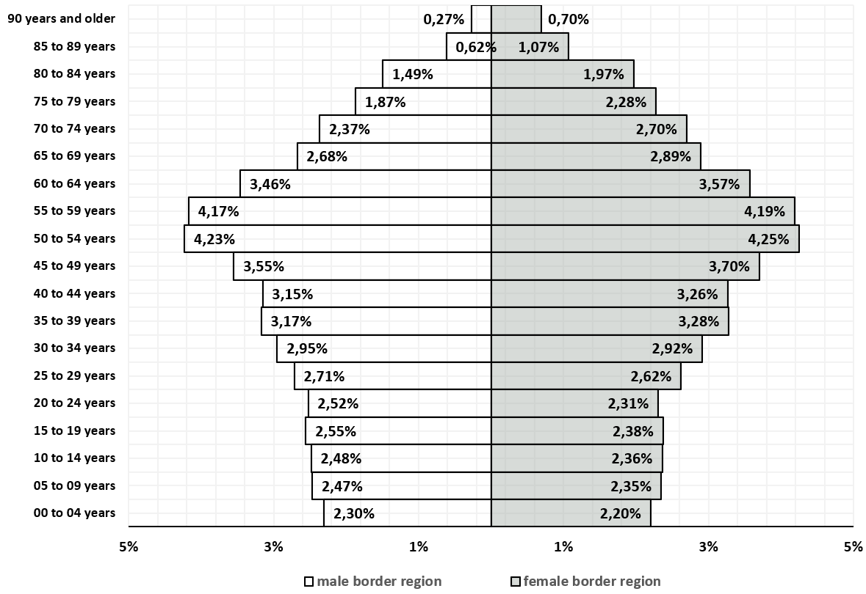
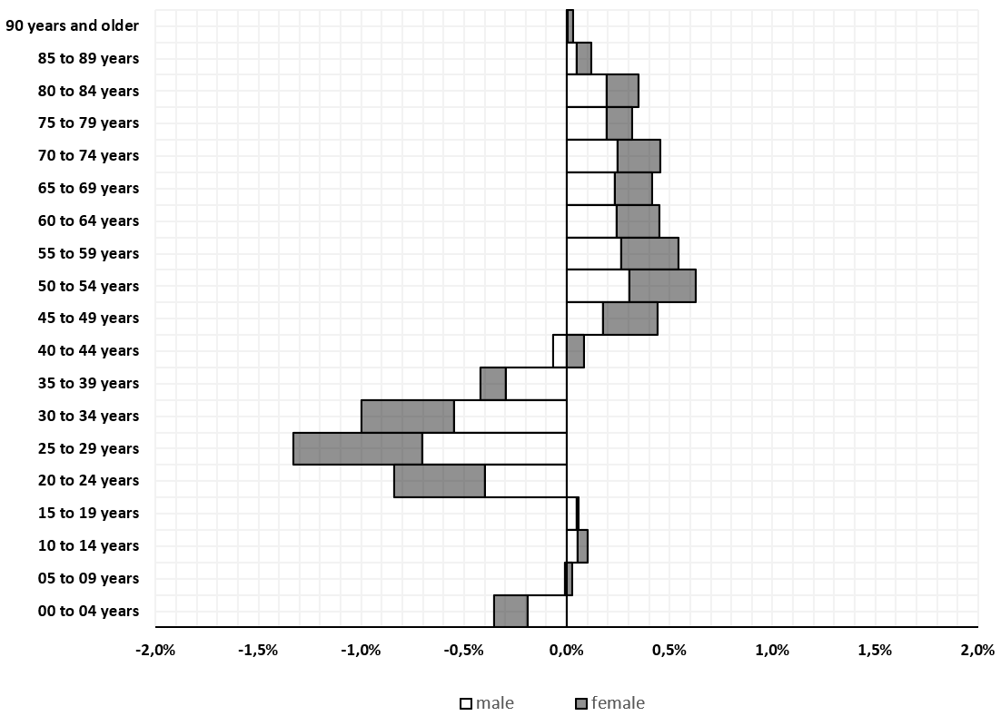
Soziodemografische Rahmenbedingungen
Szocio-demográfiai keretfeltételek
Differenz in den Altersgruppen (Prozentpunkte): Österreichische Grenzregion - Österreich (2021) Korcsoportok szerinti különbségek (százalék pontos): Osztrák határmenti régió - Ausztria (2021)
Bevölkerungspyramide der österreichischen Grenzregion (2021) Az ausztriai határmenti lakosság piramisa (2021)

Slide 5
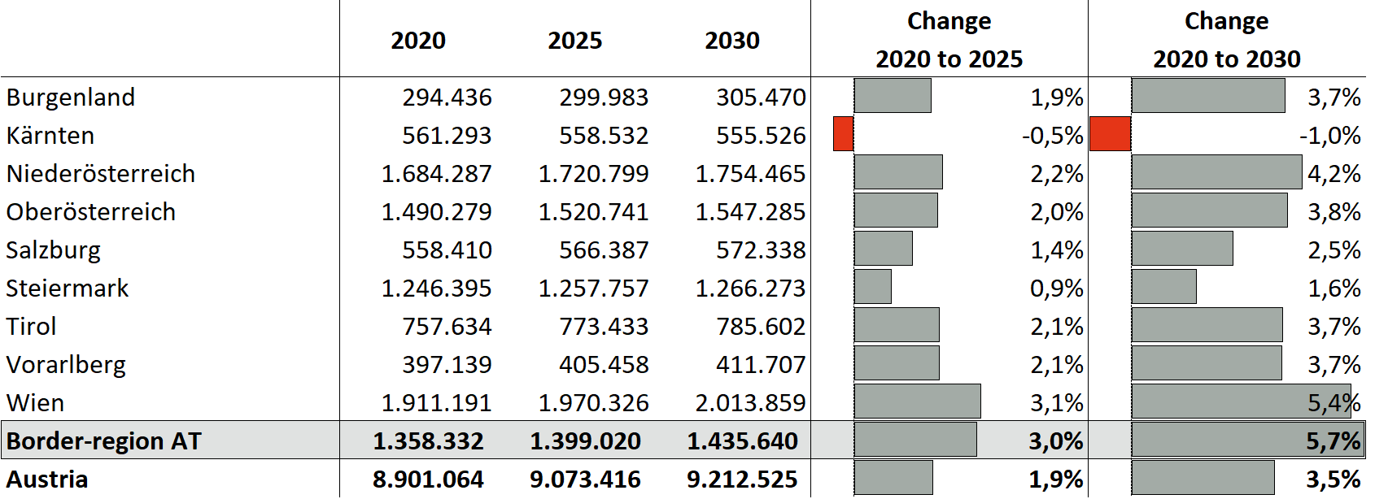
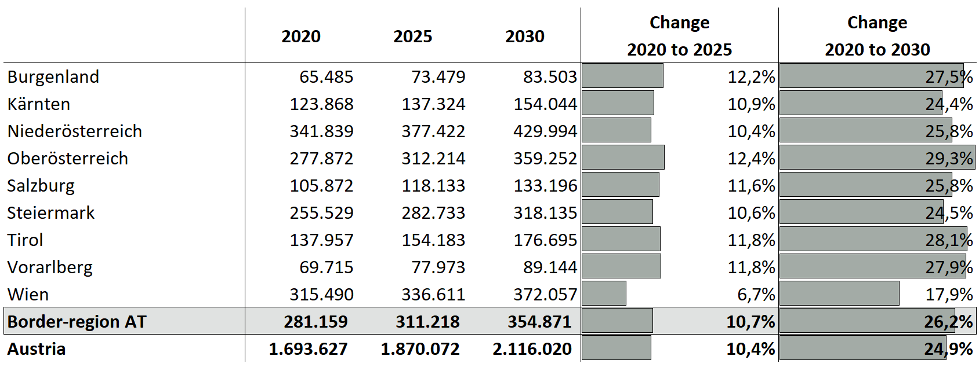
Demografie & Bevölkerungsentwicklung
Demográfia és népességnövekedés
Bevölkerungsentwicklung 2020 bis 2030 in der Grenzregion im Vergleich – Gesamtbevölkerung Határmenti népesség növekedése 2020 és 2030 között összehasonlítva – a teljes népességnövekedéssel
Lebenserwartung bei der Geburt nach Geschlecht 2003 bis 2019 Születéskor várható élettartam nemenkénti bontásban 2003 és 2019 között
Bevölkerungsentwicklung 2020 bis 2030 in der Grenzregion im Vergleich – Bevölkerung 65+
Fernere Lebenserwartung im Alter von 65 Jahre nach Geschlecht 2003 bis 2019

Slide 6
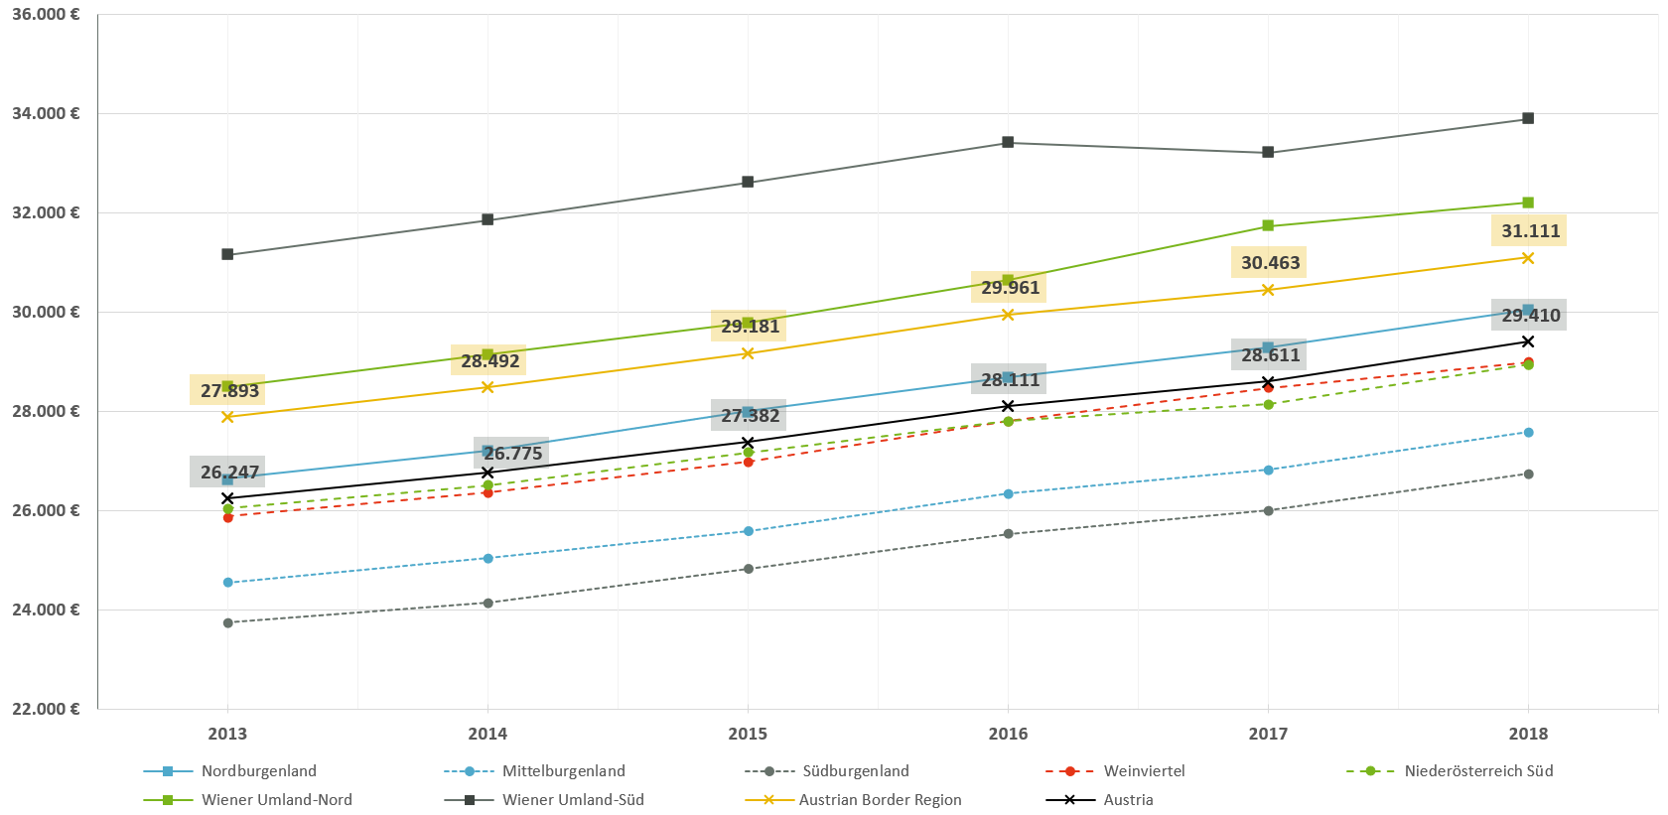
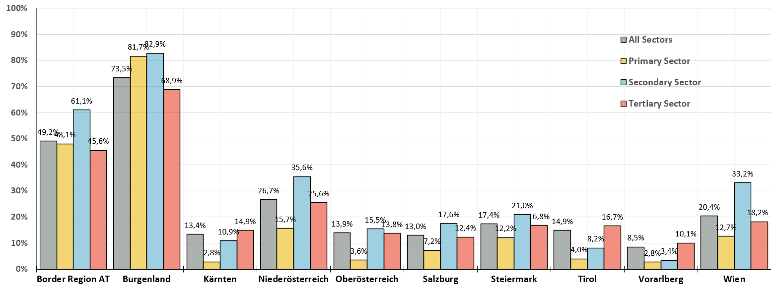
Einkommen und Pendlerbewegung
Jövedelmek és ingázás
Jährliches Gesamteinkommen in Euro pro Steuerzahler zwischen 2013 und 2018 (integrierte Lohn- und Einkommensteuerstatistik)
Az adófizetőkre vetített teljes éves jövedelem euróban 2013 és 2018 között (integrált bér- és jövedelemadó-statisztika)
Prozentualer Anteil ungarischer Pendler an allen Grenzpendlern nach Wirtschaftssektoren und Regionen 2019
A magyar ingázók százalékos részesedése az összes határon átnyúló ingázóból gazdasági ágazat és régió szerint 2019-ben

Slide 7
Zusammenfassung Soziodemografische Rahmenbedingungen Herausforderungen & Potentiale
A szociodemográfiai keretfeltételek összefoglalása Kihívások és lehetőségek
Bevölkerungsstruktur
Alterung der Bevölkerung
Verdichtung der Morbidität („Compression of Morbidity“)
→ Steigende Belastung des Gesundheitssystems auf beiden Seiten der Grenze
Pendlerbewegungen und Abwanderung
zunehmenden Fachkräftemangel (Alterung der Bevölkerung)
Pendler- und Migrationsströme zwischen den Grenzregionen
„Wirtschaftliches Gefälle“ zwischen den ungarischen und österreichischen Grenzregionen
A lakossági összetétel szerkezete
A lakossági korfa összetétele (elöregedés)
A megbetegedések számának emelkedése
→ Növekvő terhet ró az egészségügyi rendszerekre a határ mindkét oldalán
Ingázás és migráció
A képzett szakdolgozók hiánya (elöregedő társadalom)
Ingázók és migrációs hullámok a határmenti régiókban mindkét oldalon
„gazdasági egyenlőtlenségek“ a magyar és osztrák határmenti régiók között

Slide 8
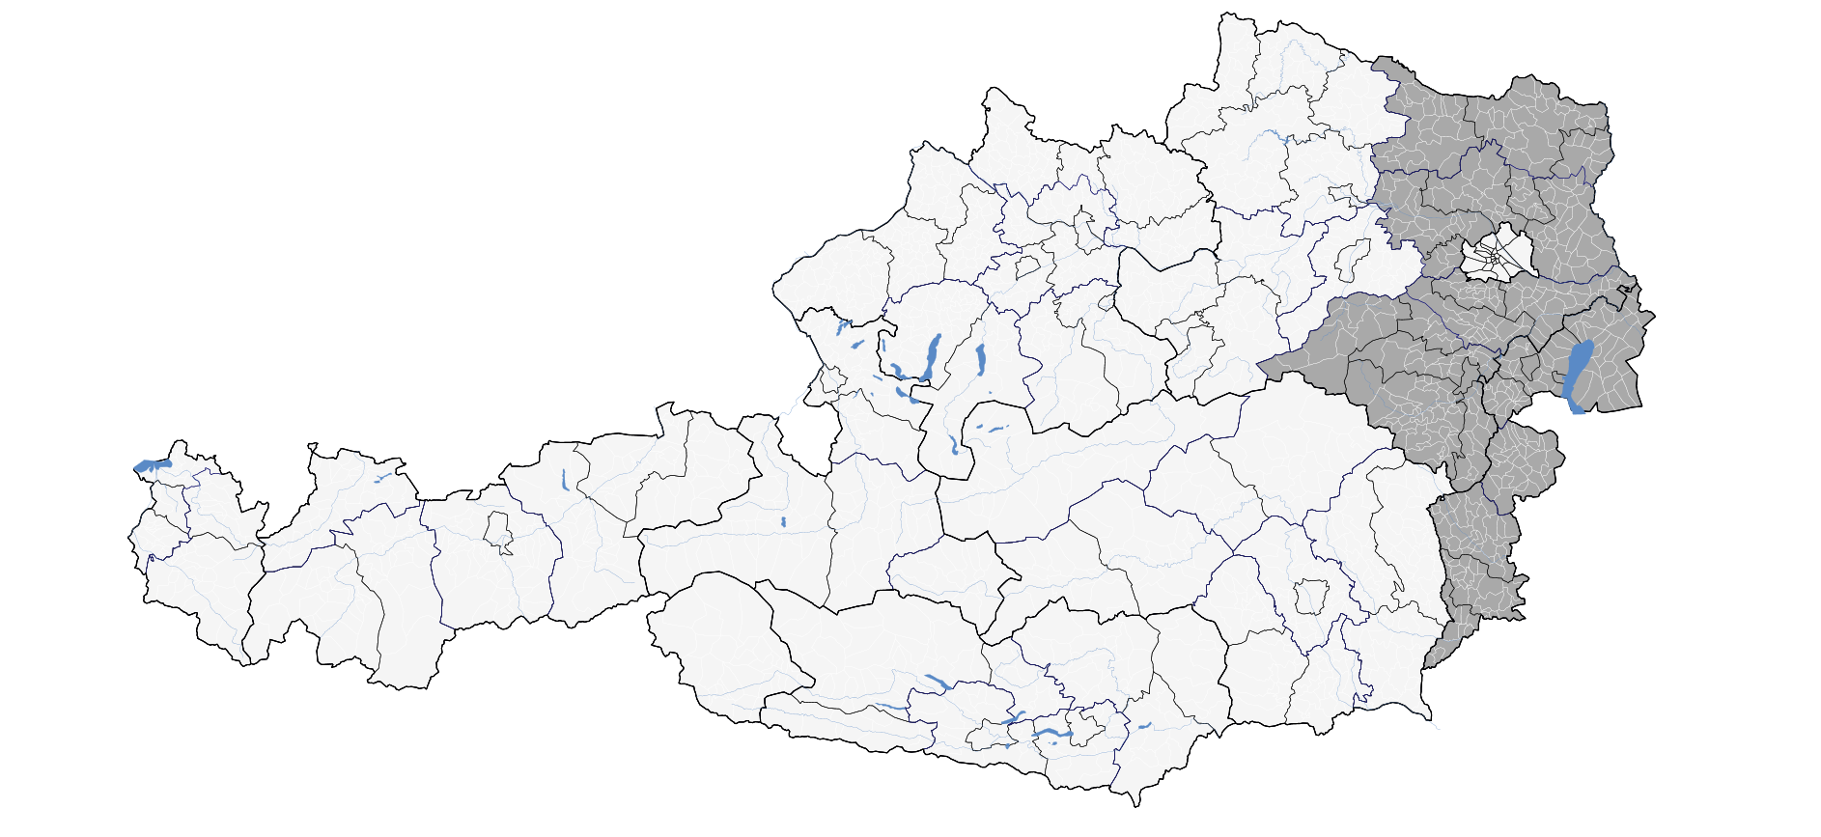
Hospitalisierungen – AT/HU
Kórházi felvételek– AT/HU
15 öffentliche Akut-Krankenanstalten
4.723 Krankenhausbetten (2020)
3,5 Betten pro 1.000 Einwohner
15 állami közkórház
4.723 kórházi ágy (2020)
1.000 lakosra 3,5 ágy jut

Slide 9
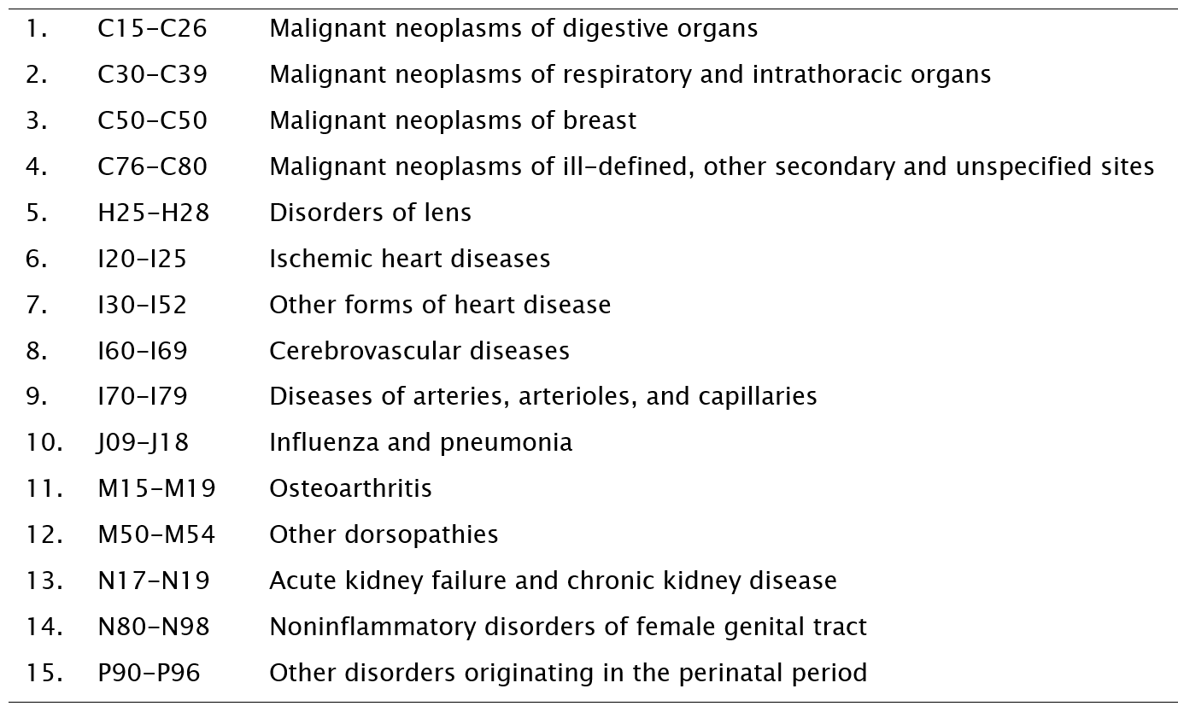
Hospitalisierungen
Kórházi elhelyezés
Vergleich der Krankenhausaufenthalte in den Grenzregionen im Zeitraum von 2015 bis 2020 nach ICD-10-Diagnosegruppen
Es wurden die 15 am häufigsten dokumentierten Diagnosegruppen in Ungarn ausgewählt
Aufgrund von Dokumentationsunterschieden und fehlender Werte wurden die Diagnosegruppen M50-M54 und P90-P96 ausgeschlossen.
A határ menti régiók kórházi tartózkodás szerinti adatainak összehasonlítása a 2015 és 2020 közötti időszakban az ICD-10 diagnózis csoportjai szerint
A 15 leggyakrabban dokumentált diagnosztikai csoportot került kiválasztásra Magyarországról.
A dokumentációs különbségek és a hiányzó értékek miatt az M50-M54 és a P90-P96 diagnózis csoportokat kizártuk.

Slide 10
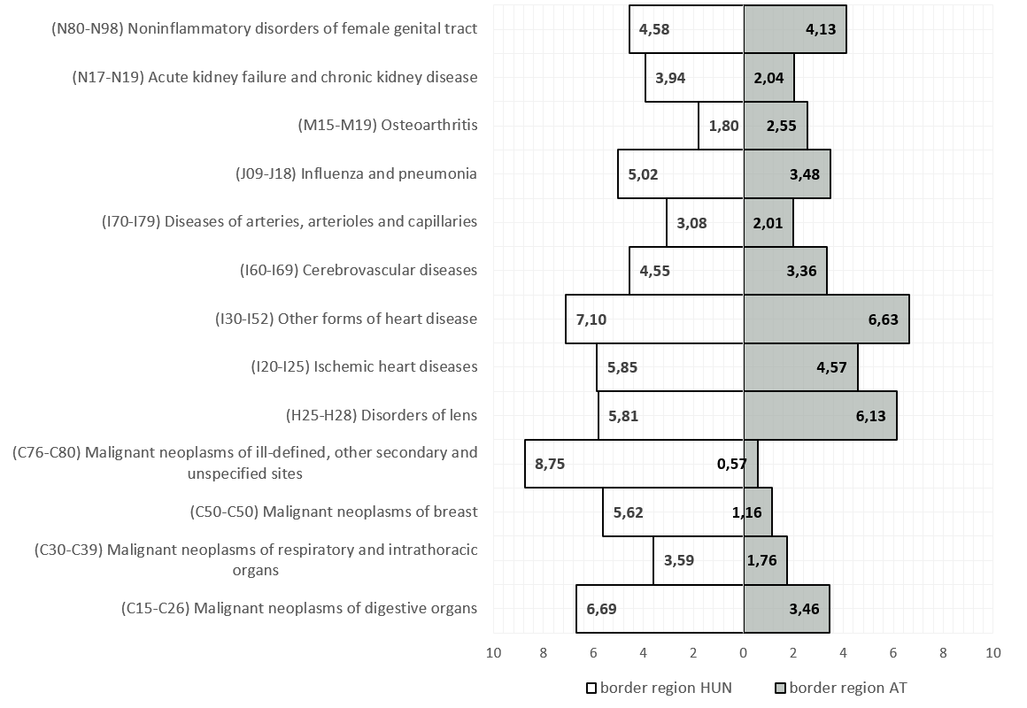
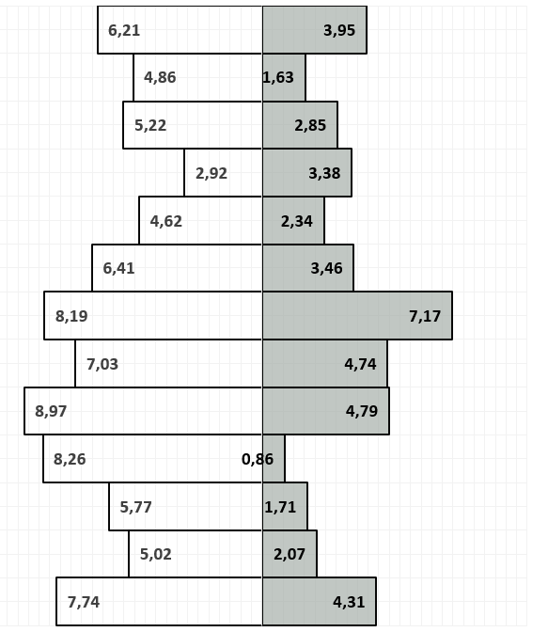
Hospitalisierungen (pro 1.000 Einwohner) HU/AT
Kórházi kezelések (1000 lakosra vetítve) HU/AT
2019
2017
2015

Slide 11
Zusammenfassung Hospitalisierungen - Herausforderungen & Potentiale
Kórházi kezelések- Összefoglaló kihívások és lehetőségek
Vergleichbarkeit der Hospitalisierungsdaten & Datenqualität
höhere Hospitalisierungsraten in der ungarischen Grenzregion insbesondere bei Krebserkrankungen
Rückläufige/gleichbleibende Hospitalisierungen auf beiden Seiten der Grenze im Zeitverlauf
Relativ hohe Dichte an Krankenhausbetten auf beiden Seiten der Grenze
→ hoher Bedarf an Pflege- und medizinischem Personal
Vergleichsweise hohe Hospitalisierungen bei Diagnosen, die u.a. mit einer alternden Bevölkerung assoziiert sind (Herz-Kreislauf-Erkrankungen und Tumorerkrankungen)
A kórházi felvételi adatok összehasonlíthatósága és az adatok minősége
A magyar határ menti régióban magasabb a kórházi kezelési arány, különösen a rákos megbetegedések esetében
Az időben történő előrehaladással a kórházi kezelések csökkenése/stabilizálódása figyelhető meg a határ mindkét oldalán
Viszonylag nagy kórházi ágysűrűség a határ mindkét oldalán
→ Nagy az igény ápolókra és orvosi személyzetre
Az elöregedő népességgel összefüggő diagnózisok (szív- és érrendszeri betegségek és daganatok) miatt viszonylag magas a kórházi felvételek száma.

Slide 12
Interviews mit Expertinnen und Experten
Szakértőkkel készült interjúk
Leitfadengestützte Interviews mit Expertinnen und Experten
Fokus auf die grenzüberschreitende Kooperationsmöglichkeit bzw. die Herausforderungen und Hindernisse
Workshop zu den Herausforderungen im österreichischen Rettungs- und Notfallsystem mit Schwerpunkt auf grenzüberschreitenden Einsätzen.
Szakértőkkel készített (útmutató szerinti) interjúk
A határon átnyúló együttműködés lehetőségeire, illetve kihívásaira és akadályaira fókuszált kérdések
Workshop- Műhelytalálkozó az osztrák mentési és vészhelyzeti rendszer kihívásairól, különös tekintettel a határokon átnyúló műveletekre.

Slide 13
Interviews - Hindernisse grenzüberschreitende Zusammenarbeit
Interjúk - a határokon átnyúló együttműködés akadályai
Systematische Kooperation mit Ungarn als Herausforderung
Priorität der lokalen Politik ist die Versorgung der lokalen Bevölkerung
Ungarisches Gesundheitspersonal aus der Grenzregion mit Deutsch-Kenntnissen, arbeiten bereits in Österreich und werden aktiv angeworben
→ „Braindrain“
Sprachbarriere
Österreichisches System ist prozessorientiert und bürokratisch aufgebaut.
unterschiedlichen Zuständigkeiten im Gesundheitswesen.
Innovationen (z.B. Telemedizin) sind nur schwer umsetzbar.
Erschwerung bestehender Zusammenarbeit in der Pandemie aufgrund geschlossener Grenzen
A Magyarországgal való rendszeres együttműködést kihívásnak tekintik
A helyi politika prioritása a helyi lakosság ellátása
A határ menti régiókból származó, német nyelvtudással rendelkező magyar egészségügyi dolgozók már Ausztriában dolgoznak - aktív munkaerő-toborzás
→ „agyelszívás “
Nyelvi akadályok
Az osztrák rendszer folyamatorientált és bürokratikusan felépített.
Az egészségügyi szektorban különbözőek a felelősségi körök
Innovációk (pl. telemedicina) megvalósítása nehézségekbe ütközik
A világjárványban a meglévő együttműködés bonyolulttá vált a zárt határok miatt

Slide 14
Interviews - Potentiale grenzüberschreitende Zusammenarbeit
Interjúk –
A határmenti együttműködés lehetőségei
Ausbildungskooperationen in Mangelfächern bzw. in Fächern in denen es national schwierig ist, Ausbildungsstellen zu bekommen
grenzüberschreitende Zusammenarbeit im Rettungs- und Krankentransportwesen (insbesondere im Katastrophenfall): möglich und implementierbar
Voraussetzungen: Ressourcen, rechtlicher Rahmen, einheitliche Schemata zur Meldung und Dokumentation von Gesundheitsdaten (EHDS).
Kooperationsprojekt Pathologie/Histologie: es wird ein (ungedeckter) Bedarf bedient: Potenzial für internationale Kooperationen in medizinischen Spezialgebieten, (Pathologie, Molekulargenetik, Tropenmedizin usw.).
Telemedizin: Voraussetzung ist eine entsprechende Infrastruktur sowie ein klarer rechtlicher Rahmen
Telemedizinische Lösungen im Bereich der Vermittlung von Gesundheitswissen (z.B. Diabetes-Schulungen etc.) → Fachkräftemangel
A Képzési együttműködés –hiányszakmákban, vagy olyan szakterületeken, amelyeken országos szinten nehéz képzési helyet találni.
Határon átnyúló együttműködés a mentő- és mentőszolgálatokban (különösen katasztrófák esetén): lehetséges és megvalósítható
Előfeltételek: Erőforrások, jogi keret, egységes egészségügyi adatszolgáltatási és dokumentációs rendszerek (EHDS).
Együttműködési projekt a patológia/hisztológia területén: egy (kielégítetlen) igényt szolgálnak ki: nemzetközi együttműködés lehetősége az orvosi szakterületeken (patológia, molekuláris genetika, trópusi orvostudomány stb.)
Telemedicina: előfeltétel a megfelelő infrastruktúra és egy egyértelmű jogi keretrendszer
Telemedicinális megoldások az egészségügyi ismeretek átadása terén (pl. diabéteszképzés stb.) - szakképzett munkaerő hiánya

Slide 15
Interviews - Rettungs- & Krankentransportwesen
Interjúk –
sürgősségi és mentőszolgálat
Allgemeine Herausforderungen in Österreich
Zunahme der Einsätze, während der Pandemie
→hohe Arbeitsbelastung des Rettungsdienstes
Sinkende Bereitschaft der ehrenamtlichen Rettungssanitäter (u.a. aufgrund gestiegener Einsatzzahlen)
Mangel an Notärztinnen und Notärzten.
Grenzüberschreitende Kooperation
Bundesland- und grenzüberschreitende Rettungs(hubschrauber)einsätze:
aufnahmebereites Krankenhäuser
unklare Finanzierung von Einsätzen über Landes- oder internationale Grenzen
rechtliche Fragen bei Notarzteinsätzen über Landesgrenzen hinweg (Eintragung von Ärzten aus dem Ausland in die österreichische Ärzteliste? Einsatz von notfallmedizinischen Geräten.
einzelne Abkommen aber keine umfassenden Regelungen mit allen Nachbarstaaten Österreichs
Általános kihívások Ausztriában
A küldetések számának növekedése a világjárvány idején
→ a mentőszolgálat nagy munkaterhelése
Az önkéntes mentősök csökkenő hajlandósága (részben a megnövekedett bevetési számok miatt)
Mentőorvosok hiánya
Határmenti Együttműködés
Országos és határmenti mentés (helikopteres) szolgálatok:
Kórházak, amelyek hajlandóak betegeket fogadni
a nemzeti vagy nemzetközi határon átnyúló beavatkozások finanszírozásának tisztázatlansága
A határon átnyúló sürgősségi orvosi küldetések jogi kérdései (a külföldi orvosok bejegyzése az osztrák orvosok jegyzékébe? A sürgősségi orvosi felszerelések használata
Egyedi megállapodások, de nem átfogó szabályozás Ausztria valamennyi szomszédos államával

Slide 16
Zusammenfassung & Empfehlungen Kooperationsagenda
Összefoglaló és Javaslatok Együttműködési Stratégia
Voraussetzungen: finanzielle Ressourcen, rechtlicher Rahmen und einheitliche Schemata für die Berichterstattung und Dokumentation von Gesundheitsdaten.
Fachkräftemangel: Projekte für eine gemeinsame Strategie für die Ausbildung und Anwerbung von Gesundheitspersonal, um einen Wettbewerb um Fachkräfte und eine einseitige Abwanderung zu vermeiden.
grenzüberschreitende Zusammenarbeit im Rettungs- und Krankentransportwesen
→ Best Practice: Grenzüberschreitende Einsätze Niederösterreich-Tschechien
Identifikation von lokalen ungedeckte Bedarfen in medizinischen Fachgebieten um innovative Lösungen implementieren zu können
→ Best Practice: digitale Pathologie Wr.Neustadt - Sopron
telemedizinische Lösungen zur Vermittlung von Gesundheitswissen (Fachkräftemangel, compression of morbidity)
Nutzung der Pendler- und Migrationsströme (Gesundheitswissen, Prävention).
"grenzüberschreitendes Krankenhaus" als Zukunftsvision
Előfeltételek: pénzügyi források, jogi keret és egységes rendszerek az egészségügyi adatok jelentésére és dokumentálására.
Szakképzett munkaerőhiány: az egészségügyi dolgozók képzésére és toborzására vonatkozó közös stratégiára irányuló projektek a szakképzett munkaerőért folyó verseny és az egyoldalú agyelszívás elkerülése érdekében.
Határon átnyúló együttműködés a sürgősségi és mentőszolgálatok terén
→ Best Practice/legjobb gyakorlat: határon átnyúló együttműködés/ mentőegyezmény Alsó Ausztria – Cseh Köztársaság között
Az orvosi szakterületeken a helyi kielégítetlen igények azonosítása az innovatív megoldások megvalósítása érdekében.
→ Best Practice /legjobb gyakorlat: digitális patológia Wr.Neustadt - Sopron
Telemedicinális megoldások az egészségügyi tudástranszferre (szakemberhiány, a megbetegedések számának intenzitása- morbiditás)
Az ingázó és migrációs áramlások kihasználása (egészségügyi ismeretek, megelőzés)
„határmenti kórház" mint jövőbeni vízió

